Slide 1
"La frecuente olvidada neuropatía diabética"
Dra. Sara Artola Menéndez. Médico de Familia. Centro de Salud María Jesús Hereza. Leganés, Madrid

Slide 2
Caso clínico 1 (I)
Juan, 52 años, desde hace unos 4-5 meses, nota hormigueos en las plantas de los pies. A veces le impide dormir. Su trabajo le obliga a viajar mucho y últimamente se nota más cansado.
Antecedentes personales:
HTA diagnosticado a los 46 años. En tratamiento actual irbesartán 300 mg+ HCTZ 25 1-0-0; amlodipino 5, 0-0-1.
Obesidad grado 2 (IMC:36,9).
Hipercolesterolemia en tratamiento atorvastatina 40, 0-0-1.
Fumador de 1 paquete/día (41 paquete-año).
Bebedor moderado 10 a 12 unidades de alcohol/semana.
Hábito de vida sedentario.
Antecedentes familiares:
HTA (padre y madre), DM tipo 2 (madre).

Slide 3
Caso clínico 1 (II)
Preguntado por otros síntomas de las extremidades:
En el último año ha notado cierto acorchamiento en ambos pies.
Tropieza frecuentemente, y ha sufrido dos caídas en el último mes.
Control analítico (5 meses antes):
Glucemia 140 mg/dl.
HbA1c de 8,1%.
Colesterol total: 195 mg/dl:
LDL: 90.
HDL: 45 mg/dl.
Triglicéridos: 298 mg/dl.

Slide 4
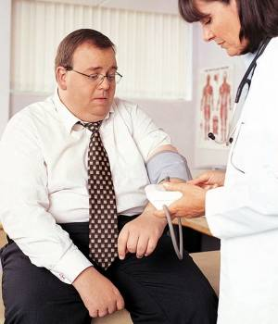
Caso clínico 1 (III)
Exploración física:
Peso 98 Kg; Talla: 163 cm [IMC; 36,9 Kg/m²].
PA: 138/85 mm.Hg.
Buena coloración de ambos pies, calientes, hiperqueratosis plantar. Callosidades en dedos en garra. No percibe la vibración del diapasón y percibe 4/6 puntos de exploración con monofilamento.
Ausencia de reflejos aquíleo y rotuliano.

Slide 5
Pregunta 1
En relación con los síntomas y signos del paciente, ¿cuál de las siguientes afirmaciones es cierta?
Impresiona de afectación vascular periférica.
La presencia de los síntomas y su gravedad se relaciona con el mal control metabólico.
Podría tratarse de una polineuropatía distal simétrica con afectación de fibras gruesas.
La polineuropatía sensitiva distal y simétrica es específica de la diabetes.
Notes:
Respuesta :3
La PNDS con afectación de fibras gruesas (mielinicas ) se caracteriza por alteracion de la sensibilidad postural y vibratoria, la abolición de los reflejos tendinosos profundos y la disminución de la fuerza muscular.
El pie isquémico se caracteriza por frialdad y ausencia de pulsos periféricos.
La HbA1 de 8,1% se corresponde con una glucemia media estimada de 185 mg/dl cifra limite del dintel renal; habitualmente no se acompaña de sensación de cansancio, habar que investigar otras causas
La PNSD no es específica de la diabetes , de hecho es necesario hacer el diagnostico diferencial
Diagnóstico diferencial:
- Polineuropatía familiar
- Déficit de B12 (Metformina)
- Alcoholismo
- Déficit de folato
- Enfermedad de Lyme
- Intoxicación por metales pesados
- Citotoxinas
- Inmune
- Paraneoplásica
- Fármacos
- Vasculitis

Slide 6
Exploraciones básicas de la neuropatía diabética
Test del DIAPASÓN
Exploración de la sensibilidad (MF 5,07)
+
Sensibilidad vibratoria con diapasón de 128Hz.
Sensibilidad dolorosa con aguja fina (base del primer dedo).
Reflejos aquileos.
Instrumental si es factible (biotesiómetro, etc).
Notes:
Sensibilidad táctil monofilamento de Semmes-Weinstein 5.07 (10 gr)
Sensibilidad vibratoria diapasón 128 Hz en la base de la uña del primer dedo de cada pie, 1º MTF, maleolos
Sensibilidad dolorosa y térmica dolor al pinchazo (raíz de la uña de primero o segundo dedo) y temperatura (si se detecta o no el frío del diapasón o barras).
Reflejo aquíleo
Diapasón de 128 Hz
Recomendaciones de The Michigan Neurophaty Screening Instrument
Situar al paciente preferiblemente en una camilla de exploración, en decúbito supino, con ambos miembros inferiores desnudos. Coger el diapasón por la base y percutir sobre la palma de la mano contralateral para que empiece a vibrar. El paciente debe estar con los ojos cerrados. Colocar la base del diapasón sobre la articulación metacarpo-falángica proximal del 1º dedo de una de las manos. Medimos el tiempo que el paciente nota la vibración. Aplicar el diapasón sobre la articulación metatarso-falángica proximal del 1º dedo del pie y en ambos maleolos. El paciente debe avisarnos del preciso instante en que deja de percibir la vibración, tomando nota del tiempo transcurrido.
La valoración del índice vibratorio puede ser:
Normal: diferencia pulgar/dedo gordo <10 seg.
Reducido: diferencia pulgar/dedo gordo ≥10 seg.
Ausente: vibración no detectada.
Una forma aproximada más rápida sería considerar vibración disminuída en pie si es < 15-20 seg.
Diapasón de Rydel-Seiffer(con sordinas vibra a 64 Hz) : Lleva unas sordinas graduadas de 0 a 8 con un triángulo negro y otro blanco.
Cuando lo hacemos vibrar, los triángulos se van cruzando formando un triángulo o un aspa.
El paciente nos avisa cuando deja de notar la vibración y en ese momento vemos en qué nº está el vértice de cruce de ambos triángulos. Es normal de 6 a 8 (4 a 8 en > 60 años).
El Monofilamento:
Desarrollado por Frey a finales de 1800, usando pelos de caballo
Semmes y Weinstein revivieron la técnica a finales de 1950 para el estudio de neuropatía en veteranos con daños cerebrales, usando un filamento de nylon insertado en un mango de plástico.
El primero que usó el monofilamento en pacientes con diabetes fue Brand, un médico misionero. Cuando estaba en la India observó que los pacientes con lepra en los que ocurría una úlcera seguían usando la extremidad sin dolor, impidiendo la curación. Se dió cuenta de que estos pacientes tenían neuropatía periférica más que “falta de riego” como se pensaba hasta entonces y que si se protegían con un molde de escayola, la úlcera curaba. Este manejo revolucionó el cuidado de las personas con lepra en todo el mundo.
En 1965 vino a Lousiana para dirigir una leprosería del sistema público de salud y continuó investigando sobre la extremidad insensible. Se dio cuenta que las personas con diabetes sufrían lesiones similares
Tiene la propiedad de una columna que se doble y produce una fuerza cuantificable reproducible independiente de la fuerza que se aplique en el mango. La presión aplicada es la fuerza dividida por la superficie de la piel donde se aplica por lo que puede variar con el ángulo que forma con la piel.
Los monofilamentos están disponibles en tamaños de 1,65 a 6,65.
Cuando se curva ejerce una presión determinada independiente de la fuerza que se aplique
La presión depende de la superficie de aplicación, por lo que varía con el ángulo
Calibrados según la presión que ejerzan. El 5.07 corresponde a 10 gr.

Slide 7
Polineuropatía sensitivo-motora (fibras gruesas)
Más signos que síntomas:
Diagnóstico diferencial:
Involucra fibras motoras y/o sensitivas.
Afecta funcionalmente:
Función motora.
Sensibilidad vibratoria.
Sensibilidad propioceptiva.
Percepción térmica del frío.
Se detecta claramente en EMG.
Puede asociarse con afectación autonómica.
Polineuropatía familiar.
Déficit de B12 (Metformina).
Alcoholismo.
Déficit de folato.
Enfermedad de Lyme.
Intoxicación por metales pesados.
Citotoxinas.
Inmune.
Paraneoplásica.
Fármacos.
Vasculitis.
Neuropatía de fibras gruesas:
Pérdida sensitiva: 0 ➔ +++.
Dolor: + ➔ +++.
Reflejos tendinosos: N ➔ ↓↓↓.
Défict motor: 0 ➔ +++.
Notes:
Neuropatía diabética típica es Simétrica y tiene una progresión distal a proximal
Los sintomas iniciales mas frecuentes son la alodinia (estímulos habitualmente indoloros son dolorosos) y la hiperalgesia al pinchazo
Evolucion Clínica:
Síntomas: parestesias, calambres o alodinia (dolor ante estímulo no doloroso)
Signos: alteración de sensibilidad (monofilamento, vibratoria) o abolición de reflejos aquíleos.

Slide 8
Caso clínico 2
Juan, 58 años, desde hace unos 2-3 semanas, Presenta un dolor lancinante en ambos pies, que se exacerba por la noche, sobre todo con el roce de las sábanas. Nota sensación de calor en los pies.
Antecedentes personales:
No HTA, ni dislipemia .
Obesidad grado 1 ( IMC:30,9).
Hábito de vida sedentario.
Exploración física:
En fondo de ojo: microaneurismas aislados.
AC rítmica a 96/minuto.
Se palpan latidos pedios bilaterales, reflejos aquíleos presentes. Solo percibe, dudosamente, el monofilamento en un punto de ambos pies.
Control analítico (1 mes antes):
HbA1c: 8,5%.
Tratamiento actual:
Metformina 850 (2 comp/día) e Insulina premezclada 30/70 (24-22-21u).

Slide 9
Pregunta 2
¿Qué tipo de neuropatía sospecha en este paciente?
Se trata de una polineuropatía sensitivo motora simétrica.
Parece una neuropatía autonómica cardiovascular.
Con los datos disponibles no es posible confirmar el diagnóstico de polineuropatia.
Impresiona de una polineuropatía de fibras finas.
Notes:
Respuesta:4

Slide 10
Polineuropatía sensitivo-motora (fibras finas)
Más síntomas que signos:
Dolor de tipo de fibras C.
Afecta funcionalmente:
Función autonómica.
Percepción térmica del calor.
No se detecta claramente en EMG.
Pies de riesgo:
Detección con monofilamento 1,0 g.
Afectación autonómica.
Diagnóstico:
Punch cutáneo, tinción PGP 9.5.
Neuropatía de fibras finas:
Pérdida sensitiva: 0 ➔ +.
Dolor: + ➔ +++.
Reflejos tendinosos: N ➔ ↓↓.
Défict motor: 0.

Slide 11
Tipos de neuropatía
Neuropatías focales
Neuropatía autonómica
Neuropatías difusas
El mejor control de glucosa previene y evita las neuropatías que pueden incluso dejar a la persona en silla de ruedas.
Notes:
Cualquier tipo de fibra nerviosa periférica (sensitiva, autónoma o motora ) puede ser dañada por la diabetes y en consecuencia verse afectada la función de su órgano o tejido (figura 1) , siendo ésta la causa más común de neuropatía autonómica en el mundo desarrollado[2].
La Neuropatía autonómica diabética (NAD) no tiene un patrón de presentación clínica común y sí una constelación de síntomas y signos que afectan a los sistemas cardiovascular, urogenitales, gastrointestinales, pupilomotor, termorregulación y sudomotoras. Es por ello importante indagar en la anamnesis y la exploración física datos sobre taquicardia en reposo, intolerancia al ejercicio, mala visión nocturna, hipotensión ortostática, gastroparesia, estreñimiento, diarrea, plenitud gástrica, disfunción eréctil, atonía vesical, pérdida de las secreciones lagrimales y sudorales (disfunción sudomotora), deterioro de la función neurovascular y potencialmente, insuficiencia autonómica en respuesta a la hipoglucemia.[3]
La PNDS Es la complicación crónica mas frecuente de la diabetes (62%) y puede estar presenta en el momento del diagnóstico (7,5%)
Hasta un 50% de los casos de ND pueden ser asintomáticos
Los factores de riesgo de la Neuropatía son :
Mal control glucémico
Tiempo de evolución de la enfermedad
Edad avanzada
Isquemia de extremidades inferiores
Consumo de alcohol, tabaco, HTA, obesidad
Más signos que síntomas
Involucra fibras motoras y/o sensitivas
Afecta funcionalmente:
- Función motora
- Sensibilidad vibratoria
- Sensibilidad propioceptiva
- Percepción térmica del frío
Se detecta claramente en EMG
Puede asociarse con afectación autonómica

Slide 12
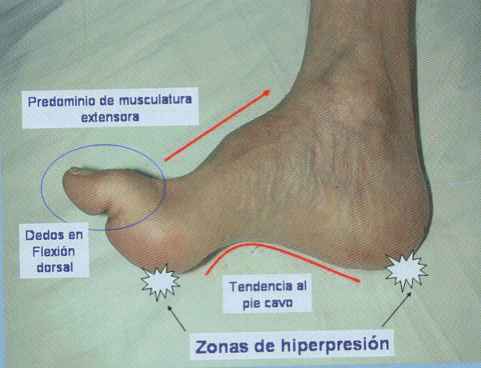
NEUROPATÍA
Motora
Sensitiva
Autonómica
Alteración de la regulación del flujo sanguíneo
Alteración sudoral
Pérdida de la sensibilidad protectora
Atrofia muscular
Deformidades del pie, cambios de presión
Piel seca, fisuras.
Maceración
Callos
Whittermore. Advances in Vascular Surgery 2010, vol 10

Slide 13
NEUROPATÍA
Motora
Sensitiva
Autonómica
Alteración de la regulación del flujo sanguíneo
Alteración sudoral
Pérdida de la sensibilidad protectora
Atrofia muscular
Deformidades del pie, cambios de presión
Piel seca, fisuras.
Maceración
Colapso articular
↑ Reabsorción ósea
Callosidades
PIE DE CHARCOT
Whittermore. Advances in Vascular Surgery 2010, vol 10

Slide 14
NEUROPATÍA
Motora
Sensitiva
Autonómica
Alteración de la regulación del flujo sanguíneo
Alteración sudoral
Pérdida de la sensibilidad protectora
Atrofia muscular
Deformidades del pie, cambios de presión
Piel seca, fisuras.
Maceración
Callosidades
Sintomatología (en calcetín):
Parestesias, disestesias, calambres
Predominio nocturno
PNDS
Whittermore. Advances in Vascular Surgery 2010, vol 10

Slide 15
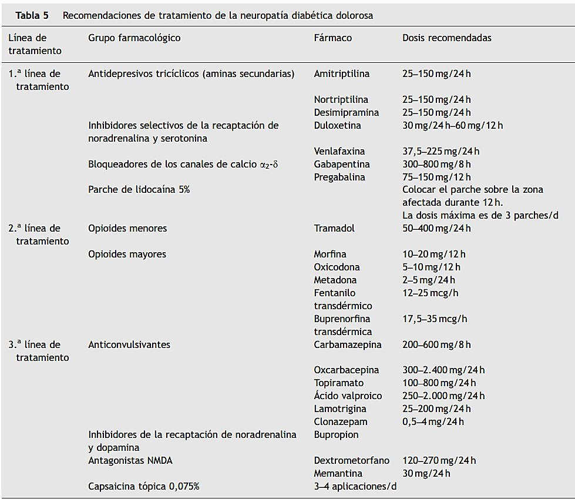
Tratamiento de la neuropatía diabética dolorosa
Samper Bernal D et al. Etiologia y Manejo de la Neuropatia diabetica dolorosa. Rev Soc Esp Dolor 2010;17 (6) 286-297

Slide 16
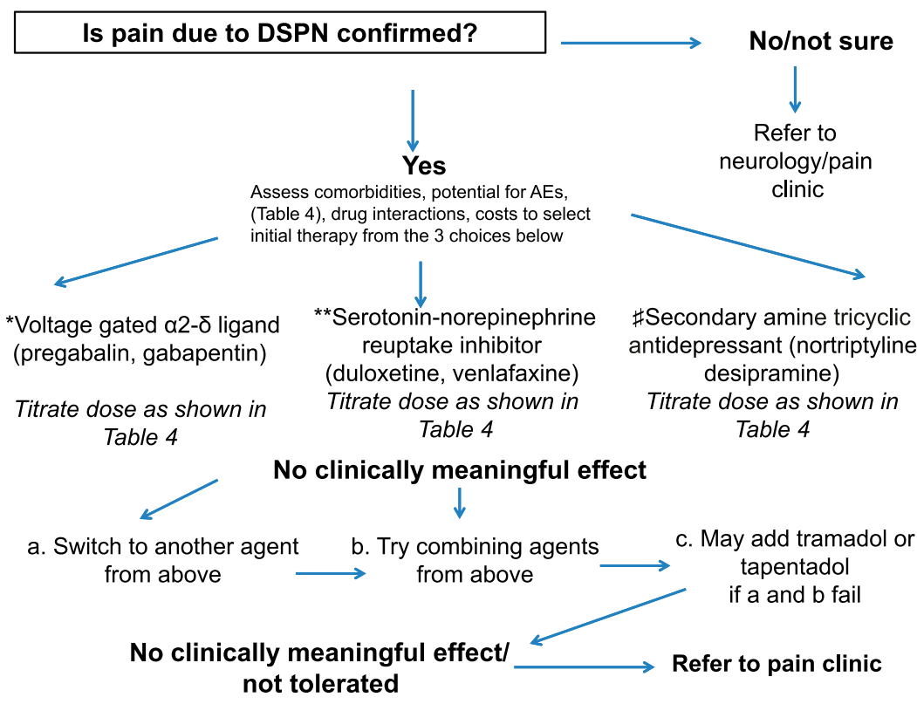
Tratamiento neuropatía diabética (Consenso ADA 2017)
Pop-Busui R. et al, Diabetic Neuropathy: A Position Statement by the American Diabetes Association. Diabetes Care 2017 Jan; 40(1): 136-154
Notes:
Pregabalina o Duloxetina con un nivel evidencia A
Gabapentina Nivel B
Triciclicos nivel B
Opioides ( incluyendo Tramadol o Tapentadol ) no recomendado , 2 linea con nivel Evidencia E

Slide 17
Caso clínico 3 (I)
Carlos, de 70 años, consulta por haber presentado dos episodios de mareo y presíncope nocturno, uno tras la micción con taquicardia autolimitada y sudoración de varios minutos. No se objetivaron hipoglucemias acompañantes.
Antecedentes personales:
Diabetes conocida desde hace 11 años.
HTA grado 2 desde los 57 años.
Dislipemia aterogénica.
Exfumador de 15 paquetes/año.
Exploración Física:
AC rítmico no soplos.
AP hipoventilación bases.
Abdomen: hepatomegalia de 2 cm.

Slide 18
Caso clínico 3 (II)
Prueba | Valores
Glucemia | 124 mg/dl
HbA1c | 7,2 %
Col total | 170 mg/dl
Col Hdl | 37 mg/dl
Col LDL | 99 mg/dl
Tri | 170 mg/dl
Cr | 1 mg/dl
Na | 142 meq/l
K | 4.8 meq/l
Alb/Cr | 17.4 mcg/mg
FG | 68 ml/min/1,73
GPT | 42 mU/ml
GGT | 60 mU/ml
Urato | 6.9 mg/dl
TA sistólica | 144 mmHg
TA Diastólica | 92 mmHg
FC | 95 pm
Talla | 166 cm
Peso | 86.5 kg
IMC | 30.6 Kg/m2
P. Abdominal | 102 cm

Slide 19
Pregunta 3
Descartada la hipoglucemia, ¿qué exploración considera más adecuada?
Determinación de péptido natriurético.
Un RX Tórax.
Un ECG con tira de ritmo.
Un TAC craneal.
Notes:
Respuesta:3
El paciente no presenta signos de Insuficiencia Cardiaca, ni respiratoria.
No déficit neurológico
Destaca una cierta taquicardia en reposo

Slide 20
Neuropatía autonómica cardiovascular
Clínica:
Subclínica:
Taquicardia en reposo.
Intolerancia al ejercicio.
Hipotensión ortostática.
Inestabilidad.
Intraoperatoria.
Infarto de miocardio e isquemia silente.
Se detecta por los test cardiovasculares:
Integridad parasimpática:
Variabilidad de la frecuencia cardíaca a la respiración profunda..
Integridad simpática:
Caída postural de la PAS.
Variabilidad de la FC a la respiración profunda.
TASA DE MORTALIDAD A LOS 5 AÑOS
ES TRES VECES MAYOR EN PACIENTES CON NAD
Vinik AI, Erbas T. Diabetic autonomic neuropathy. Handb Clin Neurol 2013; 117:279
Notes:
Diagnostico diferencial
- S.Carcinoide
- I.C. Congestiva
- Hipotensión hiperadrenérgica
- Hipovolemia
- Hipotensión ortostática
- Atrofia multisistémica con Parkinson
- Panhipopituitarismo
- Feocromocitoma
- S. de Shy-Drager
Variabilidad de la frecuencia cardíaca a la respiración profunda (es decir,en posición supina con una respiración a una frecuencia fija ,5 respiraciones por minuto durante un período de seis minutos).Técnica de análisis:El análisis espectral [mid (0,05-0,15 Hz) y alta (0,15 a 0,5 Hz) fluctuaciones de frecuencia].
Clinica:
Taquicardia sinusal persistentes y puede haber ninguna variación en la frecuencia cardíaca durante las actividades que normalmente aumentan el tono vagal parasimpático, como la respiración profunda y la maniobra de Valsalva. Tono simpático puede aumentar durante el día y el tono parasimpático
disminuir en la noche, lo que puede predisponer a arritmogénesis nocturna
NPD Cardiovascular
Valoración parasimpática
Respuesta en la FC a inspiración profunda, maniobra de Valsalva o a cambios posturales (E: 80%)
Valoración simpática
Respuesta en la TA a maniobra de Valsalva o cambios posturales
Diagnostico
2 pruebas alteradas de FC o hipotensión ortostatica + 1 prueba de FC alterada

Slide 21
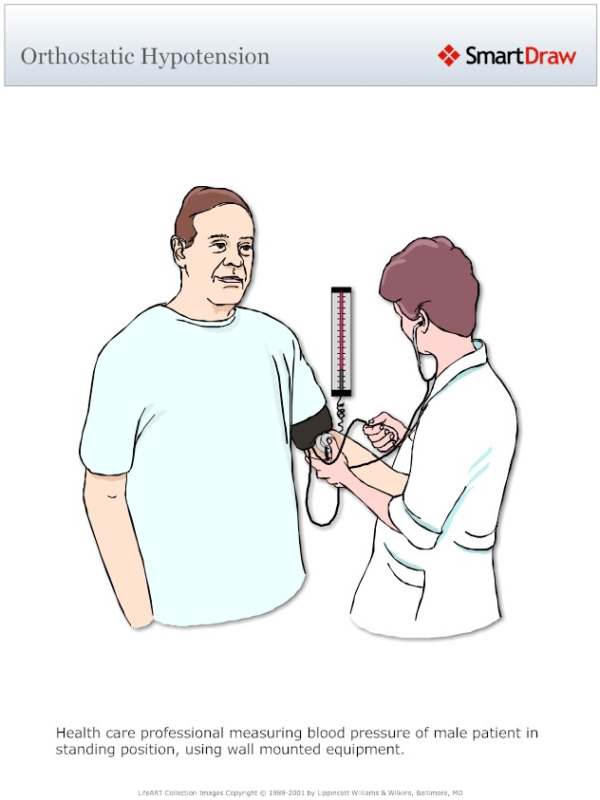
Test de ortostatismo
Paciente inicialmente en supino 5 minutos.
Bipedestación 2 minutos.
Respuesta:
Normal: ligero descenso de la TA.
En NACV: TAS >30 mmHg o de TAD >10 mmHg.
5 min
2 min

Slide 22
Test diagnósticos de NACV
Variaciones de frecuencia cardiaca max. y min. con la respiración.
Normal > 15, patológico < 10.
Incremento de la FC a la bipedestación.
Normal a los 15 seg.>15, patológico < 12.
Maniobra de Valsalva (15 segundos) Razón entre la FC max. y la min.
RR más largo/RR más corto: > 1,2, patológico <1,2.
Descenso de TAS a la bipedestación, tras 2 minutos.
<10 mm Normal; 10 a 29 límite y >30 patológico.
Elevación de la TAD tras ejercicio isométrico (hand.grip 30%, 5 minutos).
> 16 mm en brazo contralateral , patológico < 10 mm Hg.
QTc >440.
Notes:
Reflejos Cardiorespiratorios:
1- Variaciones de frecuencia con la respiración: Diferencia entre la frecuencia cardiaca máxima y la mínima durante la respiración
Normal > 15, patológico < 10
2- Cambio de la FC con el ortostatismo Incremento de la FC tras el ortostatismo . Normal a los 15 seg.>15, patológico < 12
3- Maniobra de Valsalva: Razón entre la máxima frecuencia cardiaca durante la maniobra y la mínima tras la maniobra. Normal >1,21, patologico < 1,2
4- Descenso de la TA con el ostostatismo. Cuantifica la disminución de la TA a los 2 minutos. Normal < 10 mm Hg , patologico > 30 mm Hg
5- Contracción muscular Isométrica al 30% de la contracción voluntaria máxima durante un tiempo < 5 min. Se produce un incremento de la TAS normal>16 mm Hg , patológico < 10 mm Hg
6. QTc > 440

Slide 23
Repercusiones clínicas de la NACV
NACV
Mortalidad global
Mortalidad CV
Ictus
Progresión nefropatía
Eventos cardiacos
Aumento de mortalidad CV incluso en fase subclínica.
Sintomas isquémicos atípicos
Notes:
Los mecanismos implicados en la Morbimortalidad por la NACV son
Isquemia silente
- Miocardiopatia diabetica
Arritmias por prolongacion del QT
Altercion del ritmo circadiano de la TA ( non Dipper)
Aumento de la actividad simpatica
Disfuncion renal

Slide 24
Tratamiento de la hipotensión ortostática
Medidas no farmacológicas:
Medias de compresión.
Aumento ingesta de líquidos (y sal?).
Evitar ambientes calurosos.
Transición gradual del supino a la bipedestación.
Evitar fármacos que la agravan: ADT, fenotiacinas.
Comidas frecuentes y escasas (menor flujo esplácnico). Evitar comidas ricas en carbohidratos.
Cabecera de la cama elevada.
Maniobras de contrapresión: cruzar piernas, agacharse, tensar músculos.
Medidas farmacológicas:
Fludrocortisona:
Mineralcorticoide que aumenta vol plasmático.
Efectos adversos: HTA supina, hipoK, ICC, edema.
Midodrina:Dosis: 0,05-0,1 mg/día. Titular según respuesta hasta 0,3 mg/día.
Agonista selectivo alfa.
Efectos adversos: escalofríos, piloerección, prurito, HTA supina.
Dosis: inicial 2.5 mg/8h, hasta 10 mg/8h.

Slide 25
Caso clínico 4
María de 75 años consulta preocupada por frecuentes pérdidas de orina. Nicturia de dos veces habitual. Ha tenido ITUs frecuentes uno o dos episodios anuales en la ultima década. Deposiciones descontroladas con diarreas semilíquidos.
Exploracion física:
En fondo de ojo: microaneurismas aislados.
AC rítmica a 96/minuto. TA 146/89 mm Hg.
Se palpan latidos pedios bilaterales, reflejos aquíleos presentes. Solo percibe, dudosamente, el monofilamento en un punto de ambos pies.
Control analítico (1 mes antes):
HbA1c: 8,5%. FG 48 ml/min/1,73.
S. orina normal.
Tratamiento actual:
Metformina 850 mg (2 comp/día) y Insulina premezclada 30/70 (24-22-21u).

Slide 26
Neuropatía autonómica gastrointestinal
Manifestaciones clínicas:
Diagnostico diferencial:
Enfermedad Biliar.
Medicamentos (metformina).
Obstrucción.
Tumores.
Vómitos psicógenos.
Estreñimiento.
Diarrea.
Disfunción esofágica .
Incontinencia fecal.
Gastroparesia.
Notes:
Disminución en el transito intestinal 50%
Regurgitación, disfagia, ulceraciones esofágicas por medicamentos
Gastroparesia 40%
Hipotensión posprandial
Diarrea/Constipacion
Sobrepoblación bacteriana
Incontinencia fecal
anorexia, saciedad, dolor abdominal, hinchazón, naúsea y vómitos. Los signos pueden incluir pérdida de peso y control glucémico errático
Puede durar desde varias horas a varias semanas. Puede ser severa y acuosa, generalmente empeora por la noche y va precedida de espasmos intestinales o retortijones. Durante las remisiones el paciente puede mostrar constipación
Asociada a un umbral reducido de consciencia rectal, presión basal del esfínter interno reducida y reducción del control voluntario del esfinter anal externo
Diagnostico
- Endoscopia
- Manometria
- Vaciamiento Gástrico

Slide 27
Neuropatía autonómica genitourinaria
Manifestaciones clínicas
Diagnóstico diferencial
Polaquiuria.
Nocturia.
Retención.
Incontinencia.
Infecciones de repetición.
Disfunción eréctil (1).
Sequedad vaginal.
Alcoholismo.
Patología vascular.
Cirugía genital y pélvica.
Medicaciones.
(1) Psicógena.

Slide 28
NAD Neurovascular: función termorreguladora
Anormalidades en la sudoración.
Falta de respuesta vasomotora a la temperatura corporal.
Importante en la patogenia del pie diabético.
Disfunción Pupilar: disminución visión nocturna.
Notes:
La función termorreguladora se ve afectada por la disfunción simpática de la piel, provocando anormalidades en la sudoración y una falta de respuesta vasomotora a la temperatura corporal. El paciente se quejará de sequedad de piel , intolerancia al calor , “sudor gustatorio” (hiperhidrosis en cara y segmento superior relacionada tras la ingesta de determinados alimentos),etc..
Es importante en la patogenia del pie diabético, ya que la sequedad de piel distal conlleva el riesgo de fisuraciones e infecciones en los miembros inferiores, que supone un problema añadido al pie.
Se caracteriza por una respuesta menor del reflejo oculomotor a la luz y mayor dificultad de dilatación a la oscuridad, estando las pupilar en situación de miosis, lo que puede llevar a un deterioro de la visión nocturna.

Slide 29
Neuropatía autonómica metabólica
Falta de respuesta de las hormonas contrarreguladoras (glucagón, cortisol, hormona del crecimiento y adrenalina) ante una hipoglucemia.
Hipoglucemia asintomática o inadvertida. Glucemia en plasma <70 mg/dl sin manifestaciones clínicas acompañantes. A veces nocturna.
Hipoglucemia inadvertida
Notes:
Mecanismos de defensa frente a la hipoglucemia:
- Disminución de la secreción de insulina (perdida)
- Incremento de la secreción de glucagón (perdida en DM1 y DM2 avanzada)
- Incremento de catecolaminas:
- Umbral disminuido si hipoglucemias frecuentes
- Disminuido si Neuropatía autonómica
- Secreción de GH y Cortisol (tardíos)
- Reconocimiento clínico (disminuido con fármacos y N.Autonómica

Slide 30
Tipos de hipoglucemias
Notes:
La hipoglucemia confirmada por un SMCG suele pasar desapercibida:
DM 1 63% de los pacientes (n=40)
DM 2 47% de los pacientes (n=30)
El 74% de estos episodios se produjeron por la noche
La frecuencia de hipoglucemias es mayor y menos reconocible cuanto más larga es la evolución de la DM2 y en los pacientes de edad avanzada o con complicaciones (neuropatía)

Slide 31
Neuropatía autonómica digestiva (NAD): Tratamiento
NAD-digestivo:
Gastroparesia no farmacológicas y valorar uso de domperidona, eritromicina, análogos somatostatina.
Diarrea: ensayar restricción de la fibra soluble y/o lactosa, cloperamida, antibioterapia.
NAD-GU :
Vejiga: vaciar vejiga forma programada, maniobra de Crede, bloqueadores α-adrenérgicos,betanecol ¿?.
Disfunción eréctil : inhibidores de la 5-fosfodiesterasa .
NAD-metabólica:
Aumentar la frecuencia de controles glucémicos y evitar tratamientos intensivos.
Notes:
El mejor:
Prevención o retraso en su aparición, a través de un buen control metabólico e integral de la diabetes mellitus
El resto:
Sintomático y con pocas alternativas

Slide 32
Neuropatía autonómica cardiovascular
Prevalencia NACV en DM 20%.
Fase subclínica.
Variabilidad FC ➔Taquicardia en reposo ➔ intolerancia al ejercicio ➔ hipoTA ortostática.
Triplica la mortalidad. Se asocia a morbilidad CV.
Estrategias de prevención y tratamiento:
Control glucémico estricto.
Tratamiento tras FRCV.
Cambios estilo vida.
Evaluación rutinaria relevante para diagnóstico, estratificación del riesgo y objetivos de control.

